Slide 1
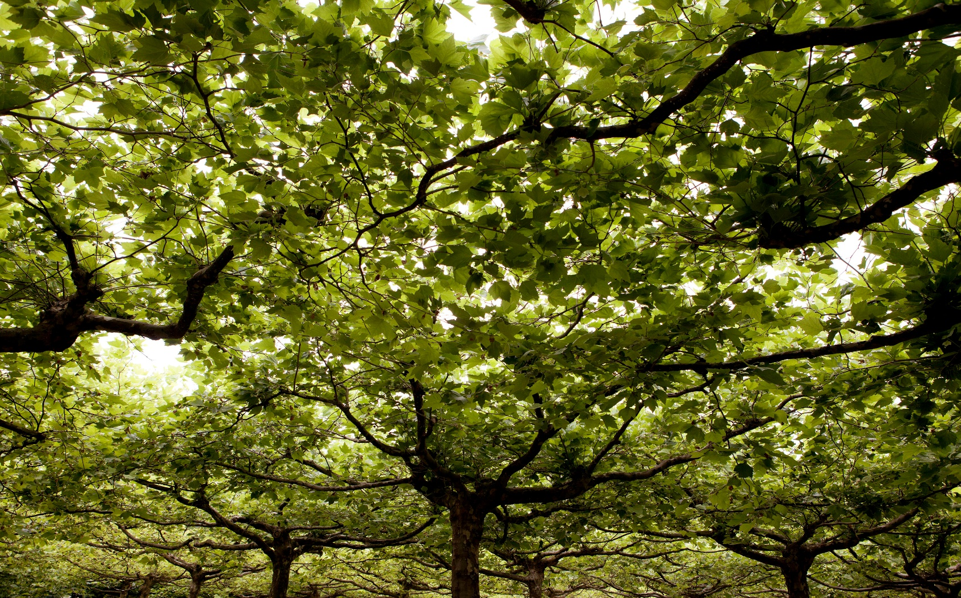
Adaptation aux changements climatiques
– Rôles et actions de la Confédération
Ihédate, Mission d’étude en Suisse, Zurich, 31 mars 2025
Guirec Gicquel – Direction du programme – domaine de direction Climat

Slide 2
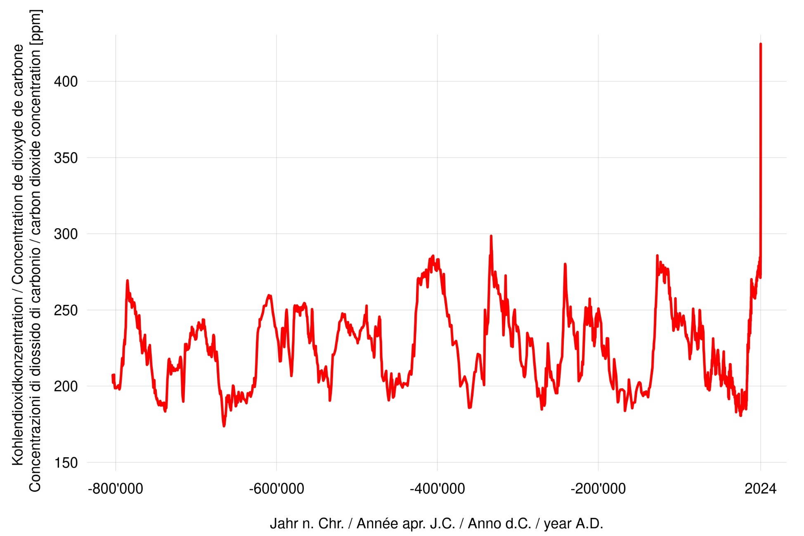
Le changement climatique

Slide 3
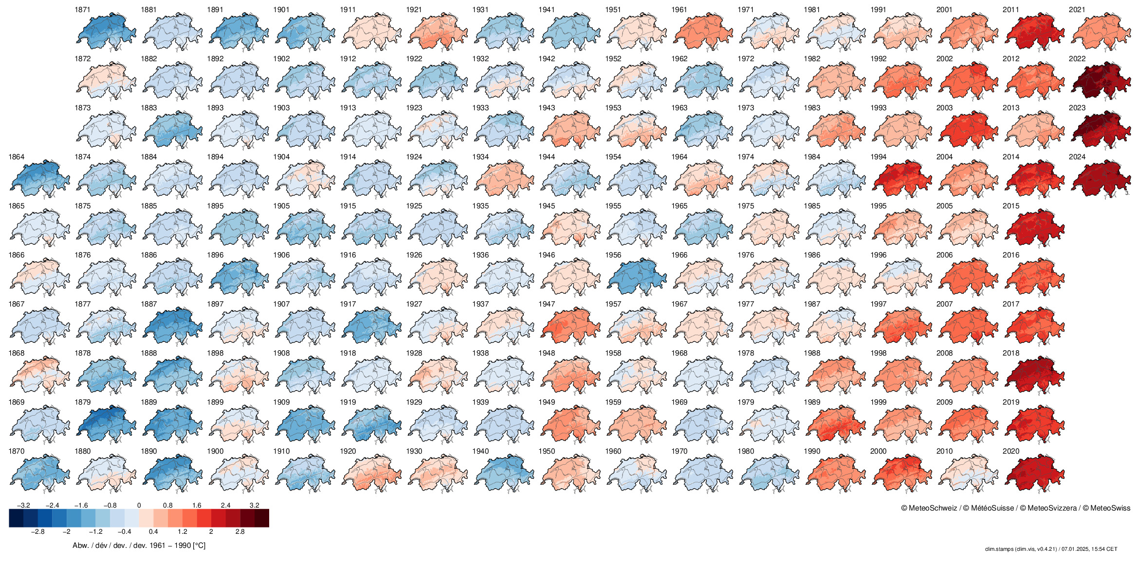
Changements climatiques en Suisse

Slide 4
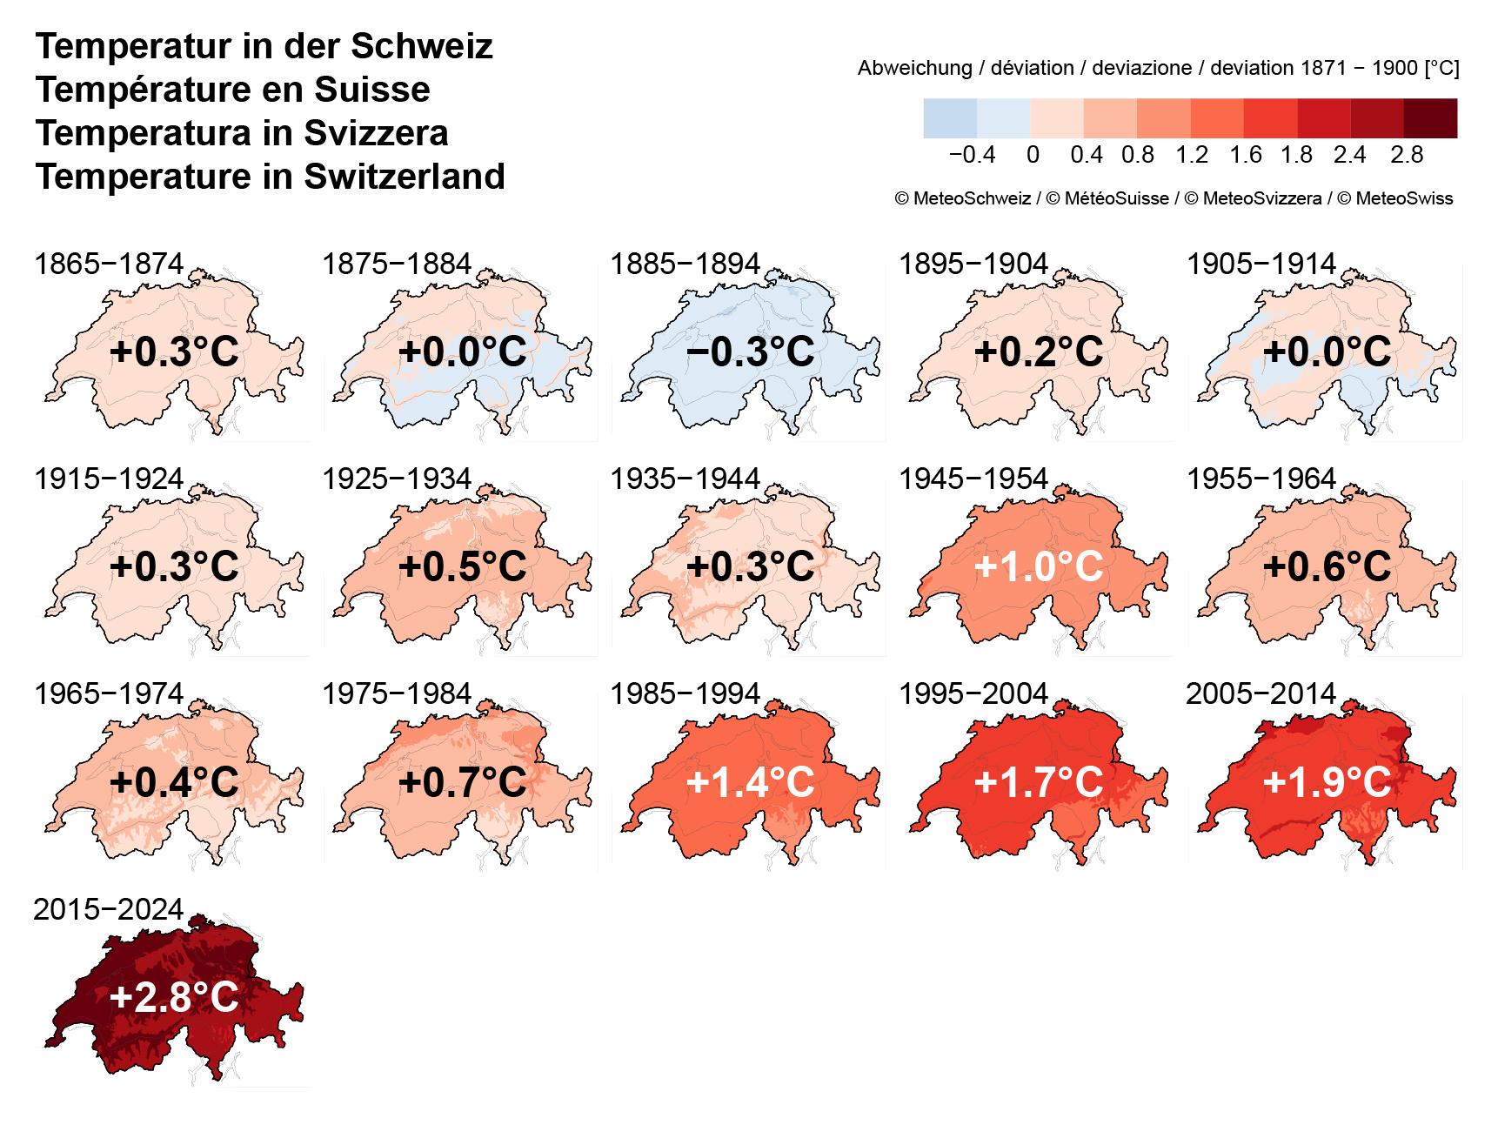
Changements climatiques en Suisse

Slide 5
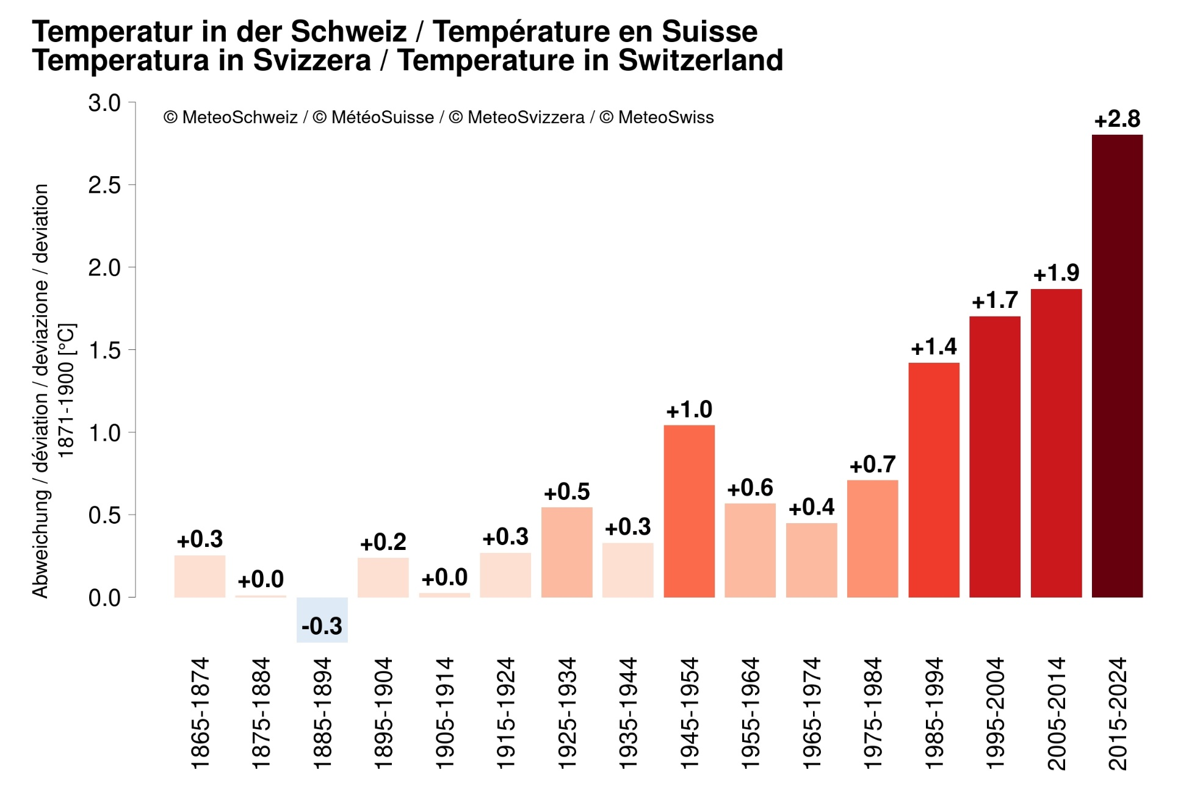
Changements climatiques en Suisse

Slide 6
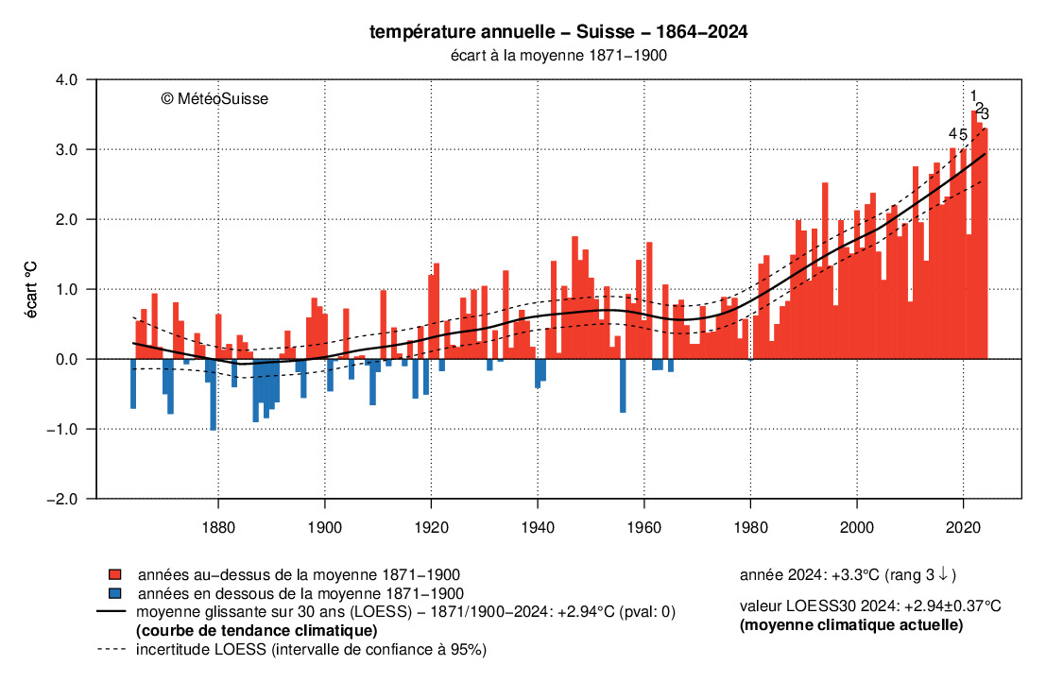
Changements climatiques en Suisse

Slide 7
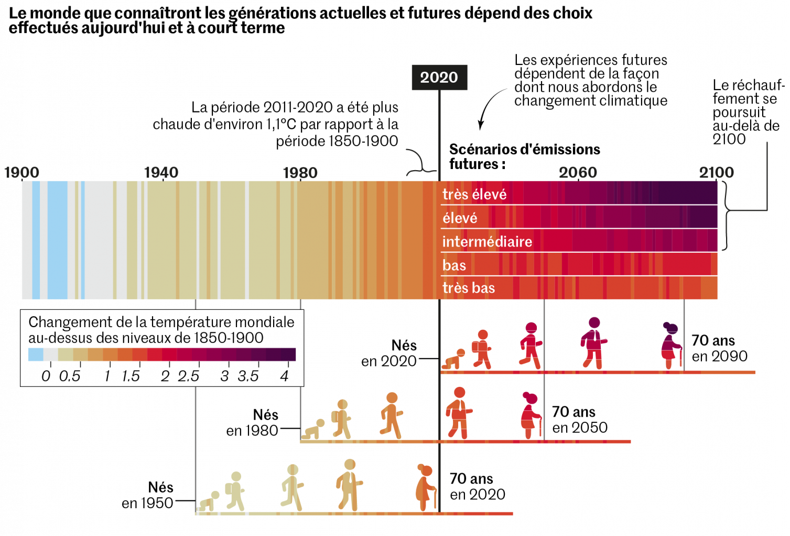
Changements climatiques en Suisse
le monde que connaitront les générations actuelles et futures dépendra des choix effectués aujourd’hui et à court terme

Slide 8
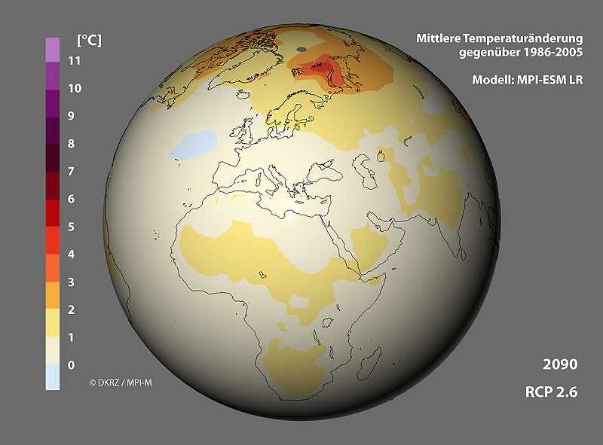
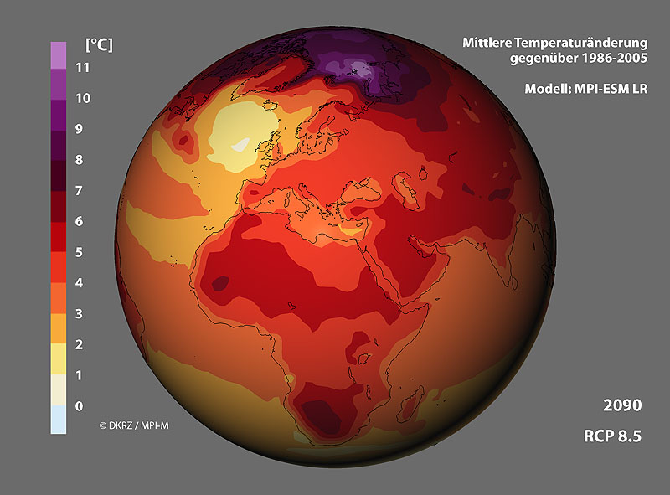
Changements climatiques en Suisse
Un monde raisonnable
Un monde effréné

Slide 9
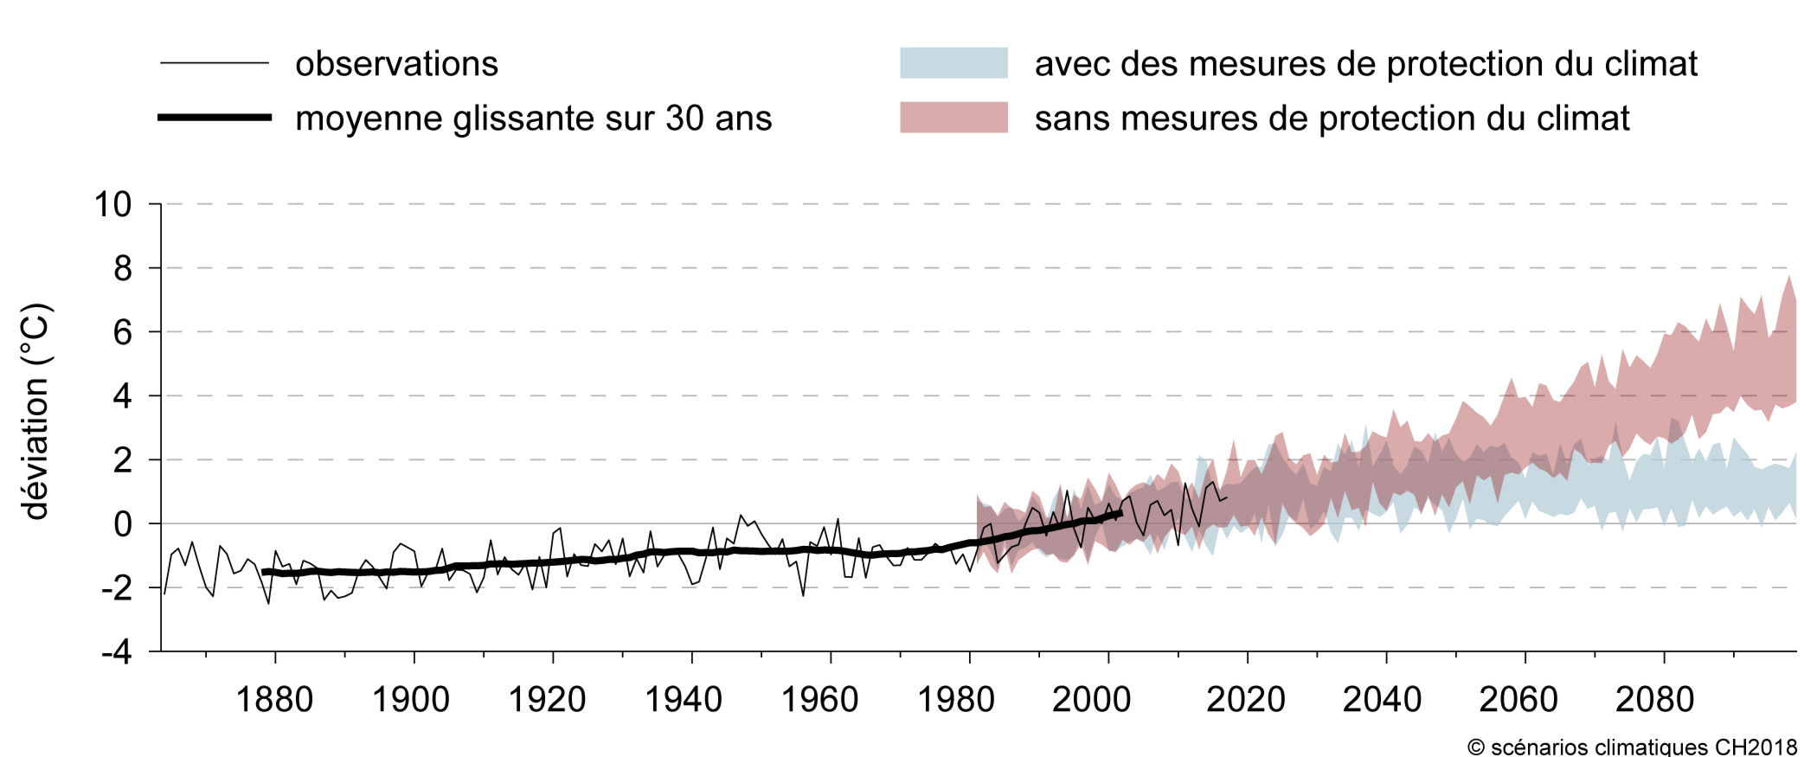
Changements climatiques en Suisse
Sans
protection du climat
+5.9°
4.8°-7.9°
2013-2022
vs.
1871-1900
1981-2010
vs.
1871-1900
+2.5°C
+1.5°C
+2.8°
2.1°-3.4°
avec
protection du climat

Slide 10
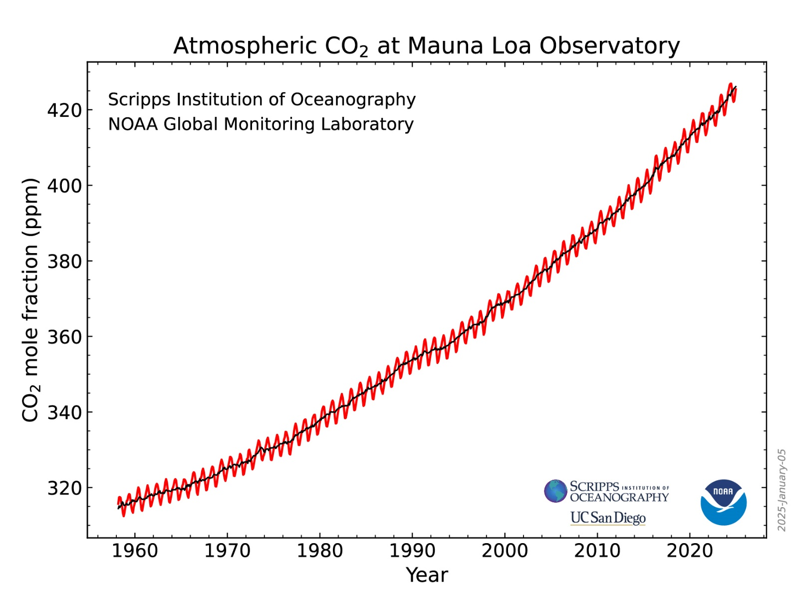
Changements climatiques en Suisse

Slide 11
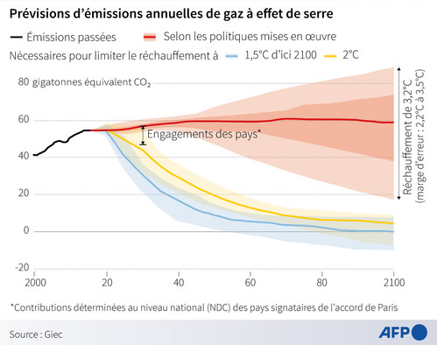
Quel scénario est (le plus) plausible ?

Slide 12
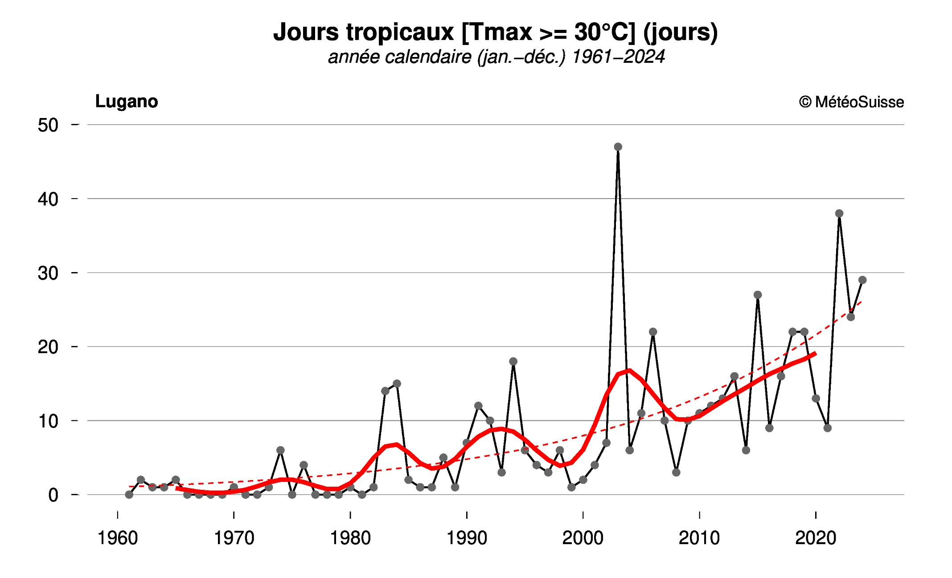
Changements climatiques en Suisse

Slide 13
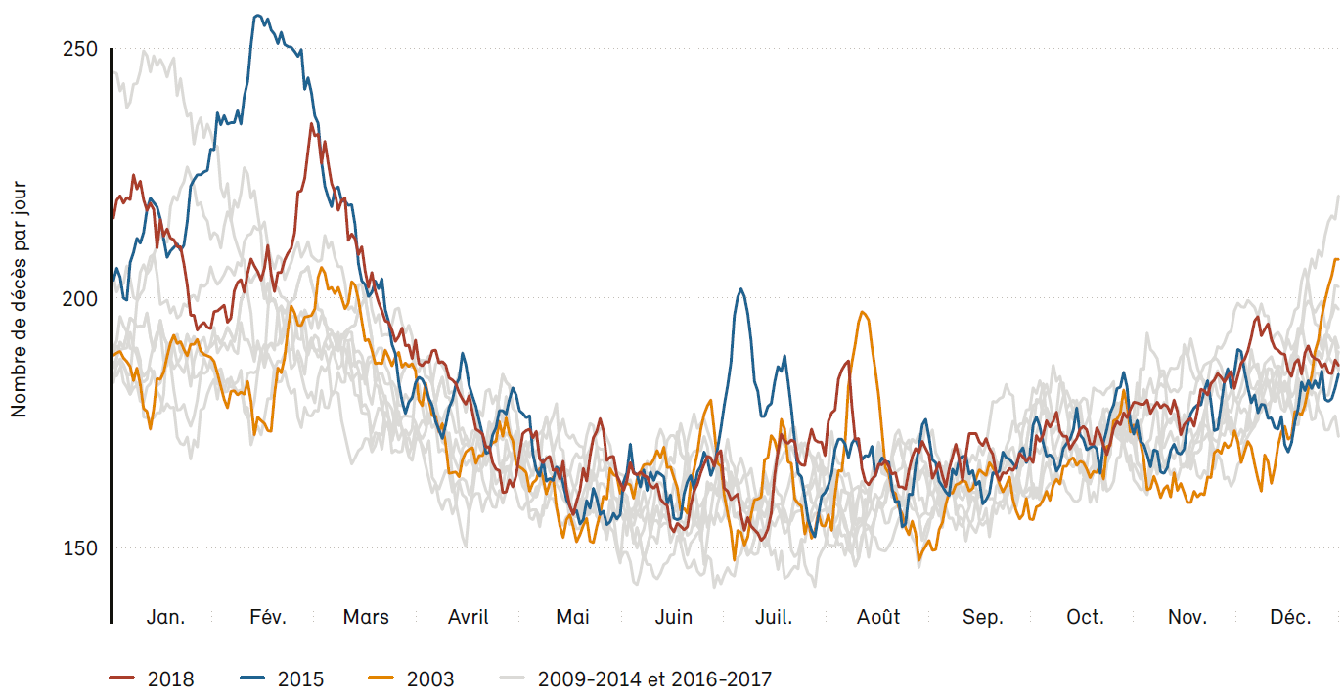
Changements climatiques en Suisse
Surmortalité due à la chaleur, exemple des étés 2003, 2015 und 2018

Slide 14
Changements climatiques en Suisse
Aujourd’hui
2060, sans protection du climat
Lucerne
6 jours
Lucerne
17-38 jours
Magadino
12 jours
Magadino
30-50 jours
Nombre de jours avec des températures > 30°C
jours par an
Source: Scénarios CH2018

Slide 15
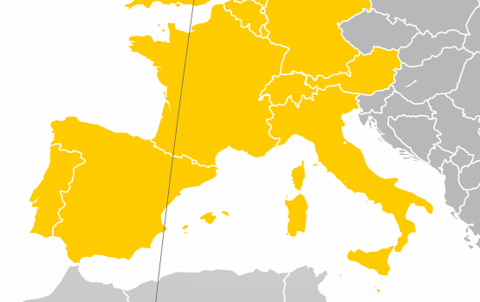
Magadino 2060
Autant de jours de canicule qu’à Valence ?

Slide 16
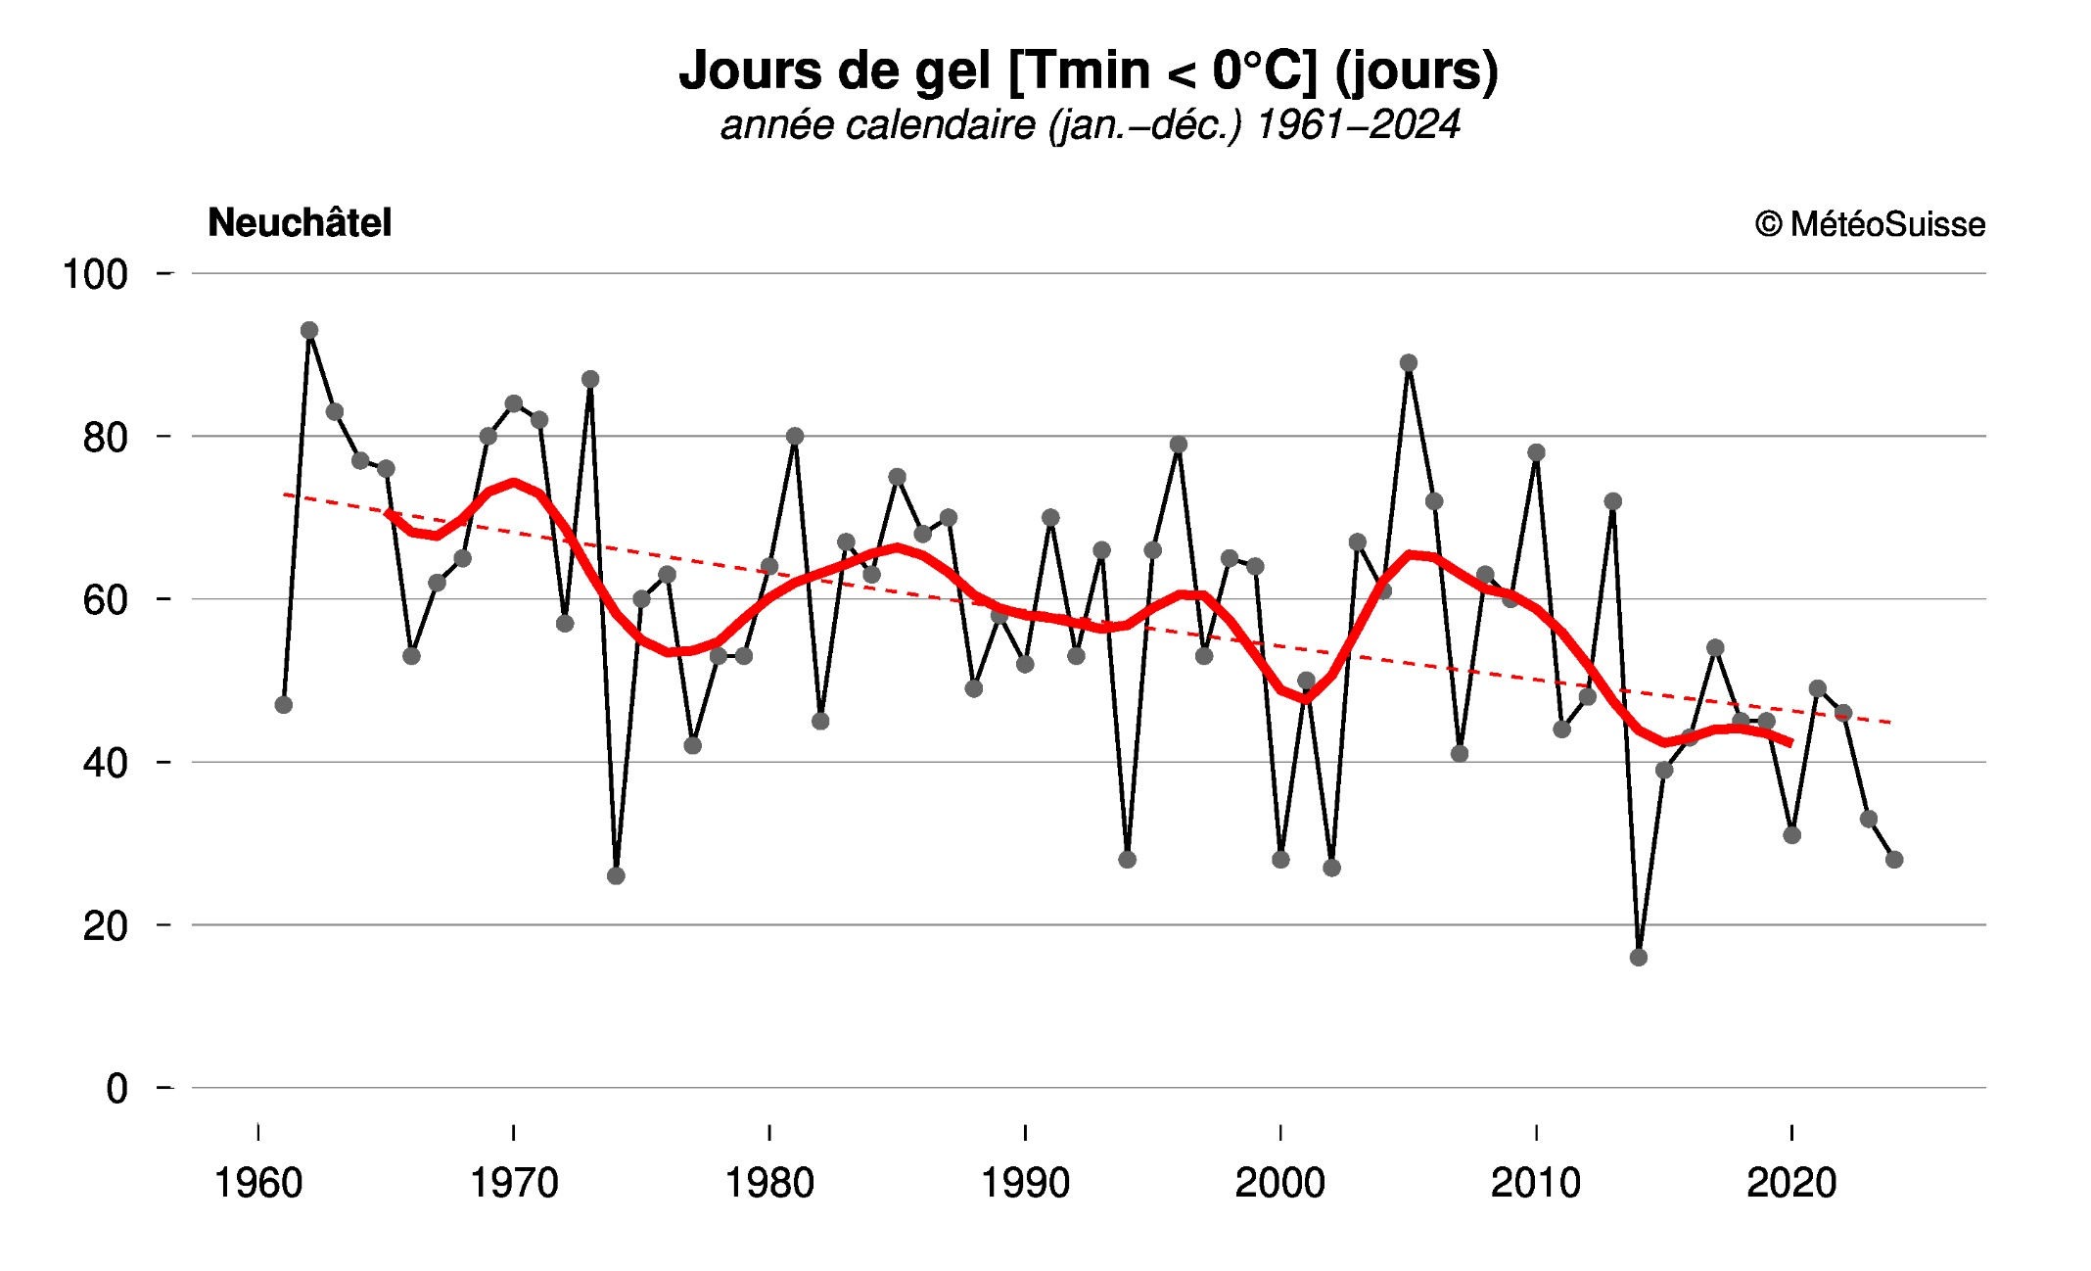
Changements climatiques en Suisse

Slide 17
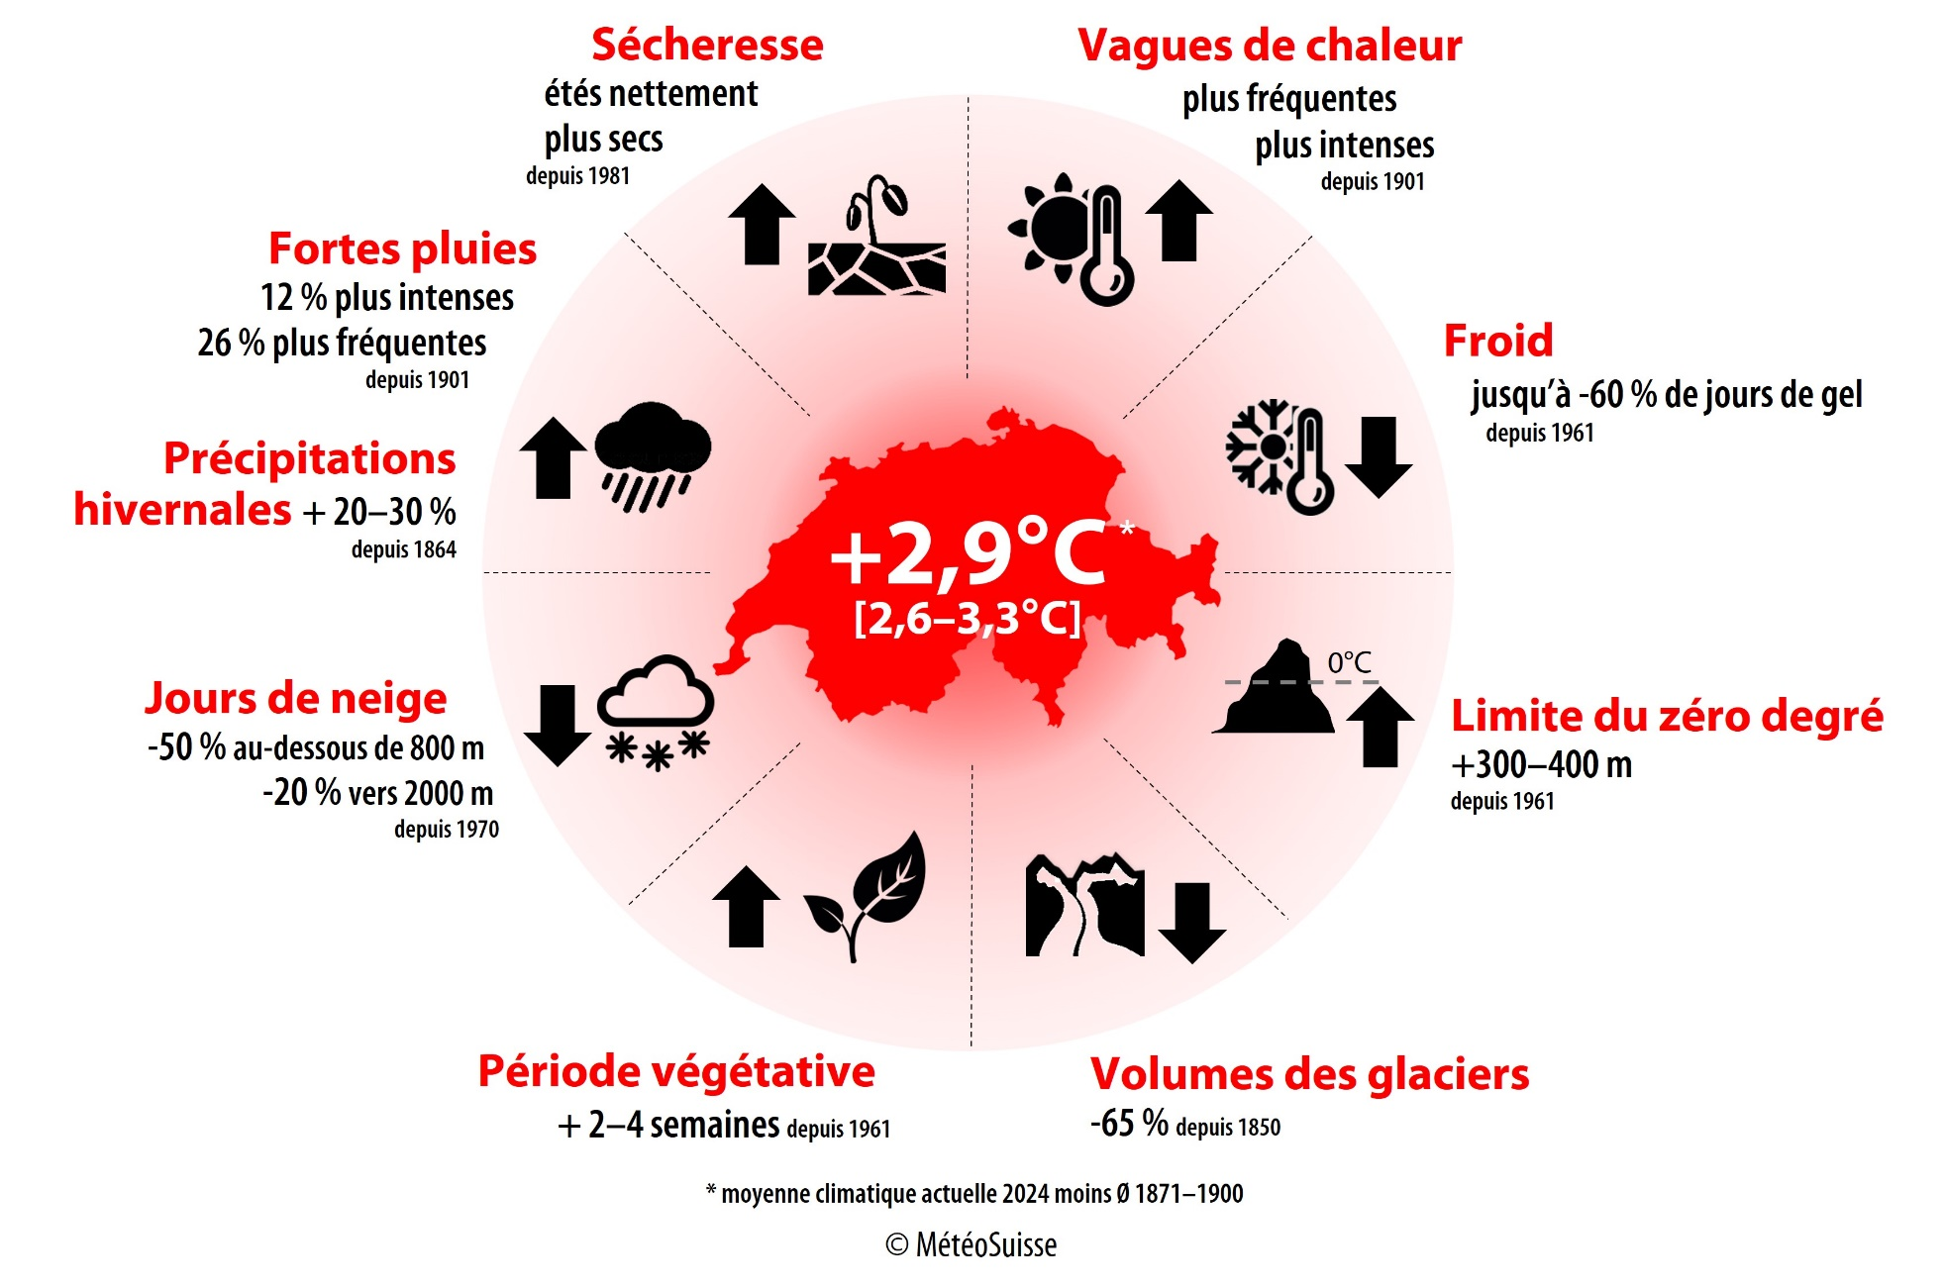
Changements climatiques en Suisse

Slide 18
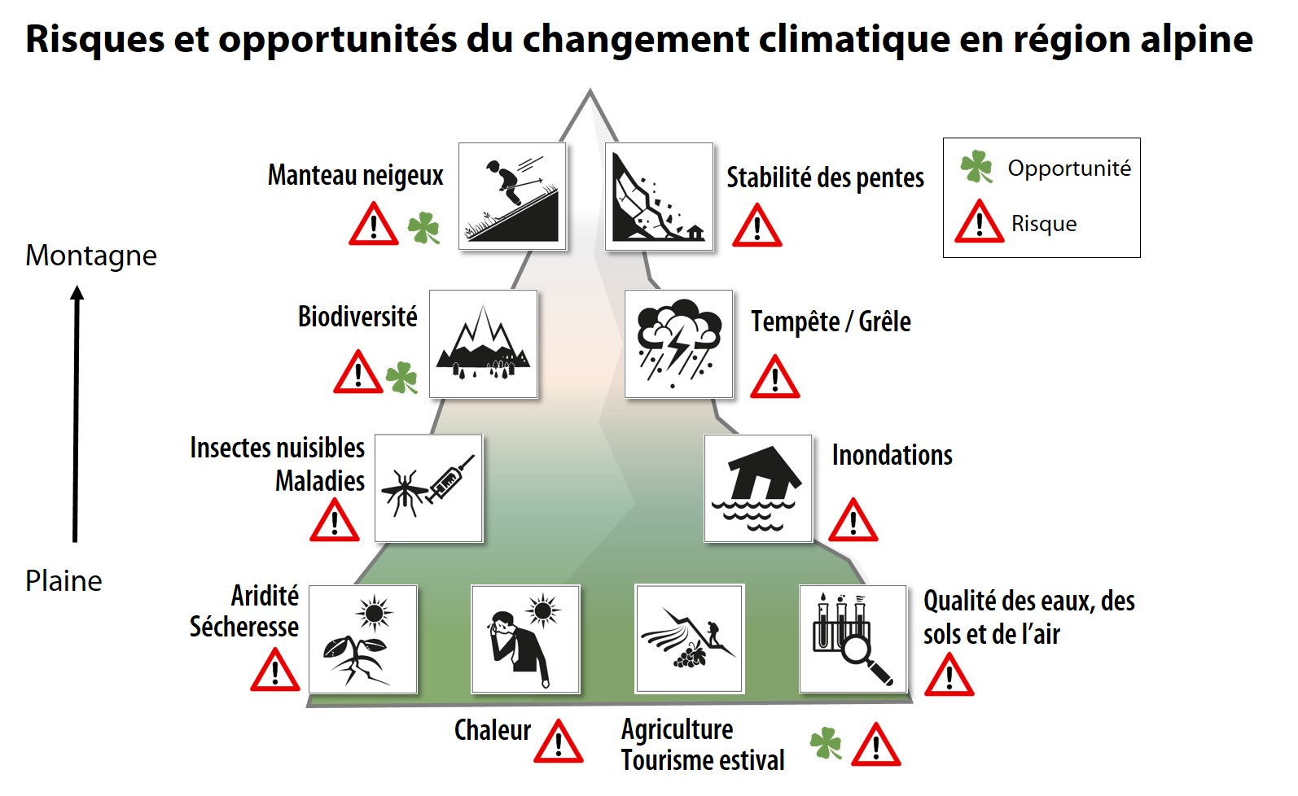
Changements climatiques en Suisse

Slide 19
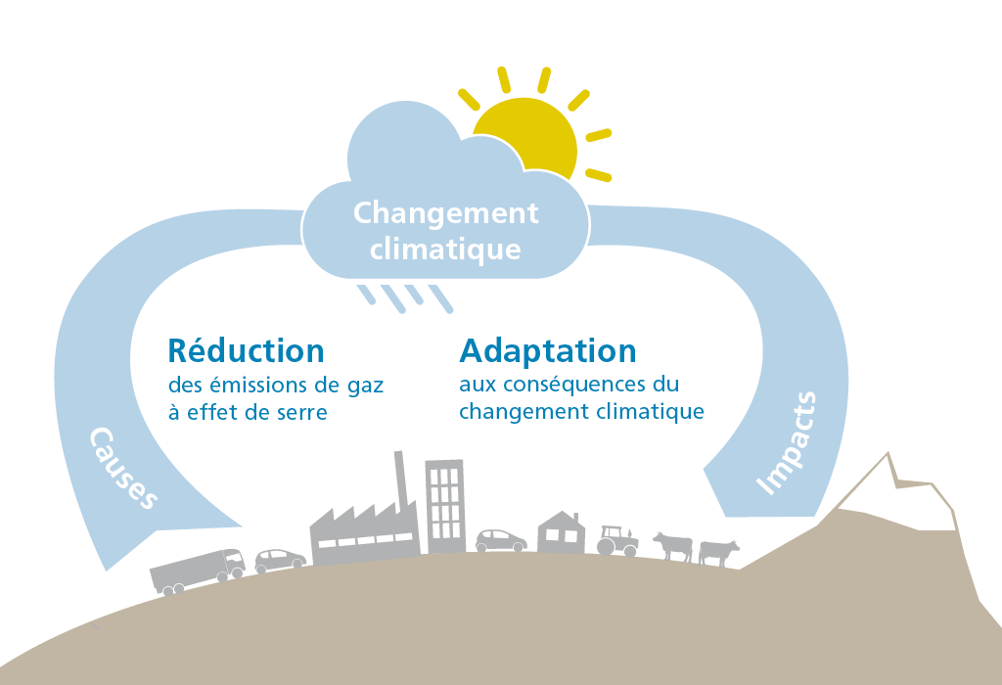
Les deux piliers de la politique climatique suisse
Révision de la Loi CO2 adoptée en 2024, mise en application début 2025
Base légale:
la loi sur le CO₂
«La Confédération coordonne
l’adaptation et veille à l’élaboration des bases nécessaires à la prise
de mesures »
La politique climatique suisse repose sur deux piliers : réduction et adaptation

Slide 20
Stratégie d’adaptation du Conseil Fédéral
1ère partie : objectifs, défis et champs d'action
Adopté le 2 mars 2012
2ème partie : Plan d'action
Adopté le 9 avril 2014
Mis à jour le 19 août 2020

Slide 21
Stratégie d’adaptation du Conseil Fédéral
Actualisation de la stratégie en cours
Nouveau plan d’action prévu pour 2026
Plan d’action:
75 mesures de niveau fédéral:
63 concernent les domaines suivants :
gestion de l’eau,
gestion des dangers naturels,
protection des sols,
agriculture,
gestion des forêts,
énergie,
tourisme,
gestion de la biodiversité,
santé (humaine et animale),
logement et développement territorial.
12 mesures transversales:
socle et transfert des connaissances
coordonner et promouvoir la mise en œuvre
Stratégie:
Objectifs et principes de l’adaptation aux changements climatiques en Suisse:
minimiser les risques, protèger la population, les biens et les ressources naturelles vitales,
exploiter les opportunités
et augmenter la capacité d’adaptation de la société, de l’économie et de l’environnement.
1ère partie : objectifs, défis et champs d'action
Adopté le 2 mars 2012
2ème partie : Plan d'action
Adopté le 9 avril 2014
Mis à jour le 19 août 2020
Notes:
Stratégie:
L’adaptation aux changements climatiques obéit aux objectifs et principes suivants :
La Suisse exploite les opportunités offertes par les changements climatiques.
Elle minimise les risques des changements climatiques, protège la population, les biens et les ressources naturelles vitales,
et augmente la capacité d’adaptation de la société, de l’économie et de l’environnement.
Plan d’action:
Le PA 2020-2025 comprend 75 mesures de niveau fédéral, dont 63 concernent les domaines suivants :
gestion de l’eau, gestion des dangers naturels, protection des sols, agriculture, gestion des forêts, énergie, tourisme, gestion de la biodiversité, santé (humaine et animale), logement et développement territorial.
La plupart des mesures consistent à améliorer les conditions cadres nécessaires pour l’adaptation aux changements climatiques, à faire progresser le socle de connaissances au moyen de suivis et de recherches, à évaluer voire à adapter les normes, à développer de nouvelles stratégies de gestion et à intégrer les adaptations aux processus et aux collaborations existantes.
12 mesures sont de type transversal et visent à améliorer le socle et le transfert des connaissances ainsi qu’à coordonner et promouvoir la mise en œuvre de la stratégie d’adaptation.
Le plan d’action 2020-2025 est basé sur l’analyse des risques et des opportunités liés aux changements climatiques en Suisse et sur les scénarios climatiques CH2018. Au titre du principe de précaution, le plan d’action s’oriente vers un scénario climatique n’impliquant aucune mesure de protection du climat supplémentaire au niveau mondial.

Slide 22
Analyse des risques et scénarios climatiques
Actualisation de l’analyse de risques pour juin 2025
Actualisation des scénarios climatiques pour 2026
Au titre du principe de précaution, le plan d’action s’oriente vers un scénario climatique n’impliquant aucune mesure de protection du climat supplémentaire au niveau mondial.
https://www.bafu.admin.ch/bafu/fr/home/themes/climat/publications-etudes/publications/risques-et-opportunites-lies-au-climat.html
https://www.nccs.admin.ch/nccs/fr/home/changement-climatique-et-impacts/scenarios-climatiques-suisses/commander-la-brochure-ch2018.html

Slide 23
Socle des connaissances et diffusion
https://www.bafu.admin.ch/bafu/fr/home/themes/climat/publications-etudes/publications/quand-la-ville-surchauffe.html
https://www.bafu.admin.ch/bafu/fr/home/themes/climat/publications-etudes/publications/eau-de-pluie-dans-l-espace-urbain.html

Slide 24
Des outils pour AGIR
https://www.bafu.admin.ch/bafu/fr/home/themes/climat/publications-etudes/publications/quand-la-ville-surchauffe.html

Slide 25
Des outils pour AGIR
Schéma décisionnel à l’usage des communes
https://www.bafu.admin.ch/bafu/fr/home/themes/climat/publications-etudes/publications/quand-la-ville-surchauffe.html

Slide 26
Socle des connaissances et diffusion
Publication et Flyer :
https://www.bafu.admin.ch/bafu/fr/home/themes/climat/publications-etudes/publications/changements-climatiques-suisse.html

Slide 27

Promouvoir et soutenir
Conseils climatiques pour les communes
https://www.bafu.admin.ch/bafu/fr/home/themes/climat/info-specialistes/mesures-reduction/programme-climat/programme-climat-conseils-climatiques-communes.html

Slide 28
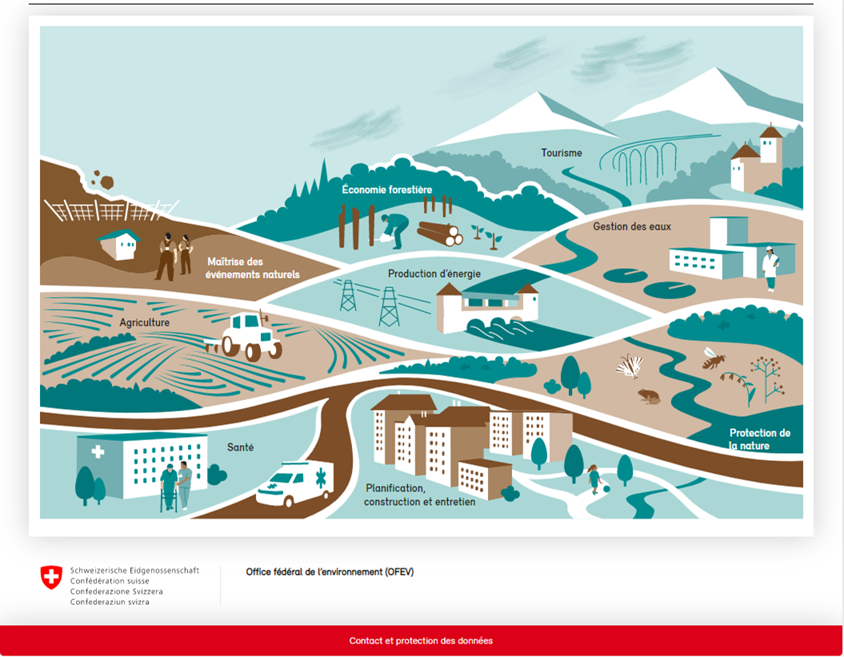
Promouvoir et soutenir
Outil en ligne
pour les communes
et cantons

Slide 29
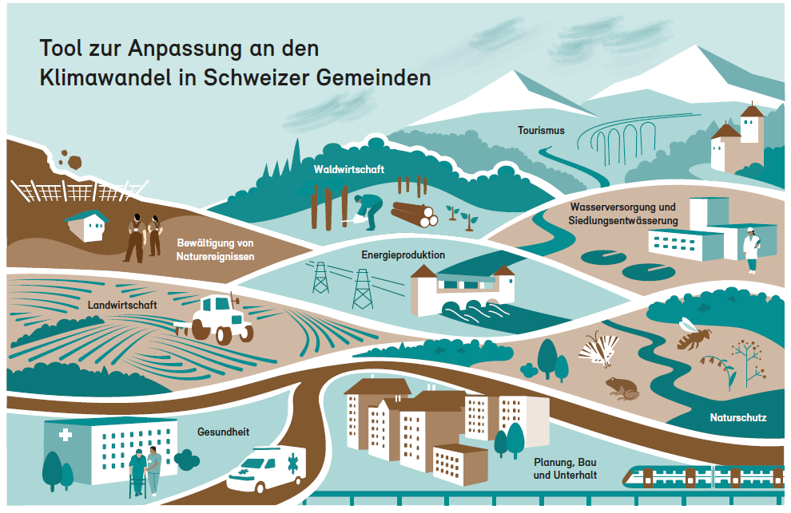
Bienvenue !
Tourisme
Économie forestière
Approvisionnement en eau et évacuation des eaux urbaines
Maîtrise des événements naturels
Production d’énergie
Agriculture
Protection de la nature
Santé
Planification, construction, entretien

Slide 30
1. Risques
Mesures
Résultat
Tourisme
Dommages liés aux glissements de terrain et aux laves torrentielles
Économie forestière
Espèces exotiques envahissantes, nouveaux agents pathogènes
Approvisionnement en eau et évacuation des eaux urbaines
Maîtrise des événements naturels
Production d’énergie
Agglomérations et bâtiments surchauffés
Agriculture
Disponibilité réduite en eau potable, érosion des sols agricoles
Protection de la nature
Santé
Planification, construction, entretien

Slide 31
Risques
2. Mesures
Résultat
Tourisme
Gestion des dangers dus à l’augmentation des matériaux charriés
Économie forestière
Gestion des néophytes, lutte contre le moustique tigre
Approvisionnement en eau et évacuation des eaux urbaines
Maîtrise des événements naturels
Production d’énergie
Plan climat dans les communes
Agriculture
Règles de gestion des ressources en eau, lutte contre l’érosion
Protection de la nature
Santé
Planification, construction, entretien

Slide 32

Outil de mise en oeuvre : le Programme pilote Adaptation aux changements climatiques

Slide 33
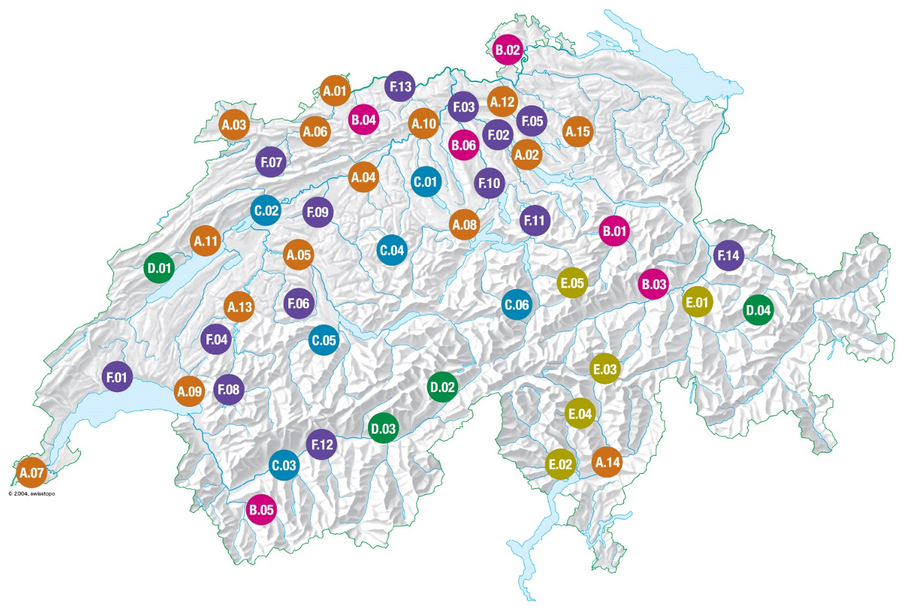
Qu’est-ce que le Programme pilote Adaptation aux changements climatiques ?
10 Offices fédéraux
(sous l’égide de l’OFEV)
50 projets
(Adaptation – Innovation)
Cantons, Communes,
Régions
3 ans + 1
~ 9,4 Mio CHF
~ 50% financés par les offices fédéraux

Slide 34
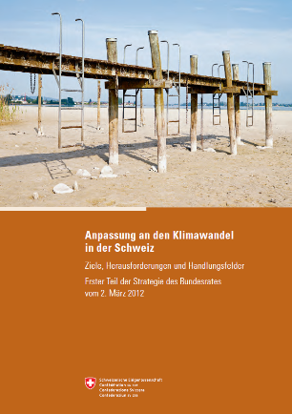

Programme pilote
Objectifs : Sensibiliser, mettre en oeuvre, collaborer, échanger
Contribuer à la mise en oeuvre de la stratégie d'adaptation
Sensibiliser les cantons, les régions et les communes
Promouvoir la collaboration verticale et horizontale
Lancer et mettre en œuvre des projets pilotes durables, intersectoriels et innovants.
 Risques climatiques,  opportunités,  capacité d'adaptation
Communes
Cantons
Régions
Suisse

Slide 35
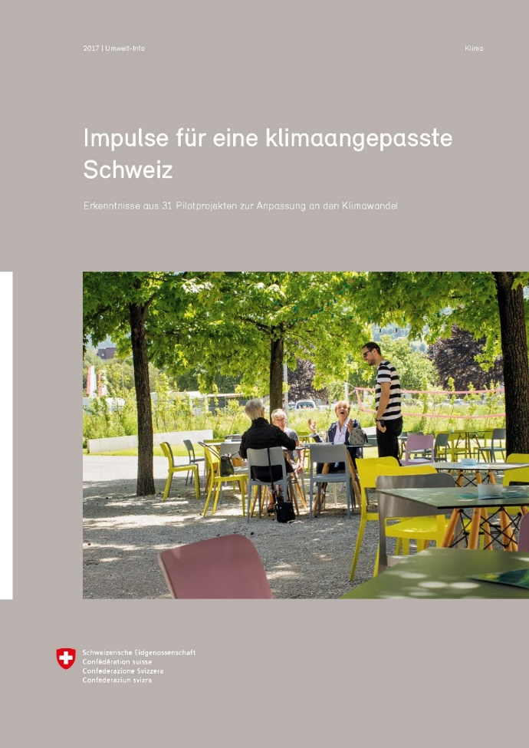
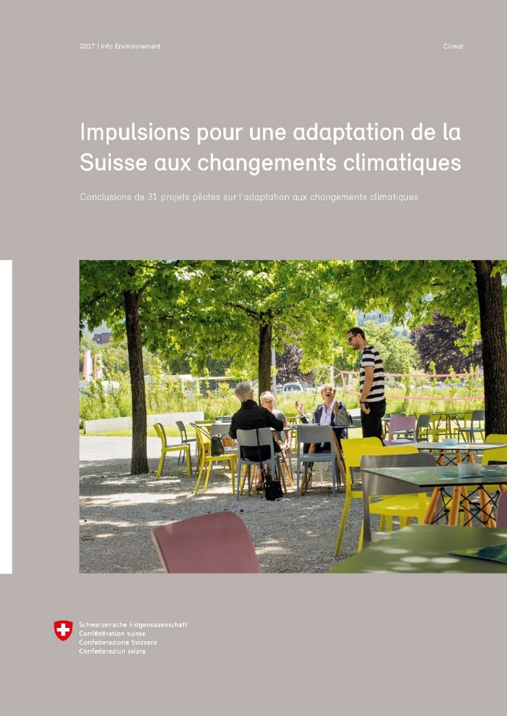

Une première phase réussie
www.bafu.admin.ch/klimaanpassung-pilotprogramm
www.bafu.admin.ch/adaptation-climat-programme-pilote
www.bafu.admin.ch/adattamento-clima-programma-pilota

Slide 36
avec 31 projets

Slide 37
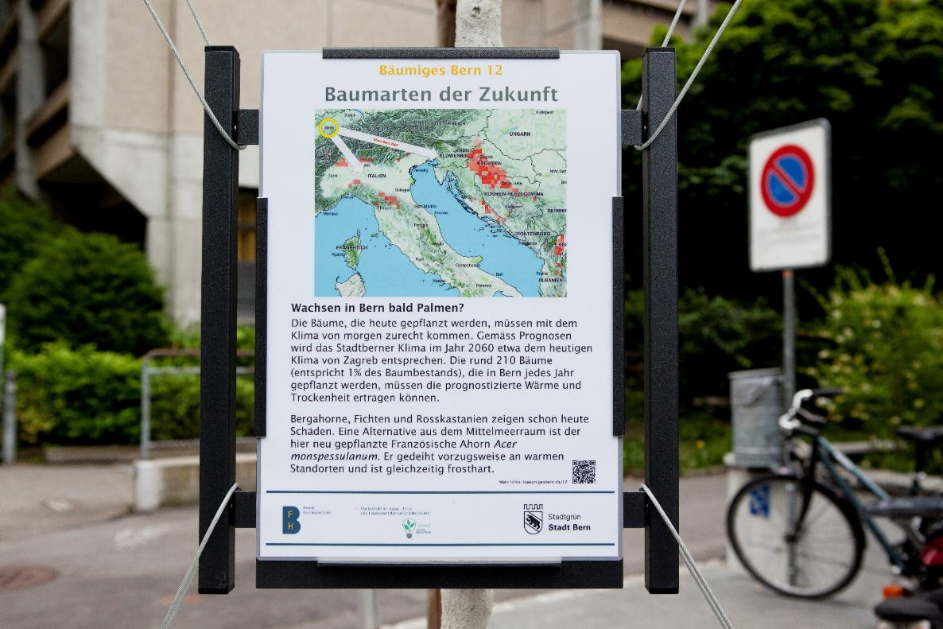
Projets pilotes (achevés)
Urban Green & Climate Bern: des arbres pour un développement urbain adapté au changement climatique

Slide 38
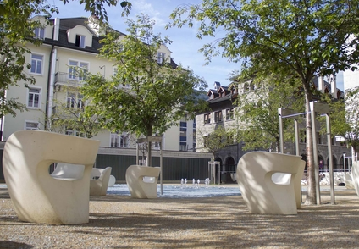
Projets pilotes (achevés)
ACCLIMATASION

Slide 39
Programme pilote – Phase II (2019-2022)
50 projets
A
Accentuation des fortes chaleurs
Accroissement de la sécheresse estivale (accent sur l’agriculture)
Aggravation du risque de crues, fragilisation des pentes
Modification des milieux naturels, de la composition des espèces et des paysages
Propagation d’organismes nuisibles, de maladies et d’espèces exotiques
Sensibilisation, information et coordination
B
C
D
E
F

Slide 40
Nouveaux projets pilotes (2019-2022)
A - Accentuation des fortes chaleurs
A.01 - Climat : des matériaux adaptés pour les villes
A.02 - Optimiser les bâtiments en zone urbaine
A.03 - L’arbre et la nature en ville
A.04 - Stress thermique chez les vaches laitières
A.05 - Des revêtements routiers sans surchauffe
A.06 - Chaleur et santé
A.07 - Cool City
A.08 - Lucerne et résilience aux changements climatiques
A.09 - « Ça chauffe dans les écoles »
A.10 - Argovie : urbanisation adaptée aux fortes chaleurs
A.11 - Serrières, vers une fraîcheur de vivre
A.12 - Développement territorial adapté au climat
A.13 - Ilots de chaleur en ville de Fribourg
A.14 - Lignes directrices construction au sud des Alpes
A.15 - Données climatiques pour les planificateurs
B - Accroissement de la sécheresse estivale
B.01 - Approvisionnement en eau de source du canton de Glaris
B.02 - Eaux souterraines et agriculture
B.03 - Réservoir à usages multiples contre sécheresse estivale
B.04 - Des réservoirs pour l’irrigation
B.05 - L’irrigation en montagne
B.06 - L’adaptation, un atout pour l’agriculture
C - Aggravation du risque de crues et recrudescence des mouvements de terrain
C.01 - Protection des bâtiments contre les inondations
C.02 - Évaluation des inondations le long de l’Aar
C.03 - Dangers liés au dégel des parois rocheuses
C.04 - Protection de la population adaptée au climat
C.05 - Stratégie commune contre les glissements de terrain
C.06 - Évaluation commune des risques liés aux dangers naturels
D - Modification des milieux naturels, de la composition des espèces et des paysages
D.01 - Viticulture neuchâteloise
D.02 - Données pédologiques étendues en montagne
D.03 - Forêts protectrices adaptées au climat
D.04 - Aires protégées et changements climatiques
E - Propagation d’organismes nuisibles, de maladies et d’espèces exotiques
E.01 - Propagation des espèces envahissantes et modélisations
E.02 - Moustique tigre : scénarios de risque plus précis
E.03 - Maladie de l’encre du châtaignier
E.04 - Expansion du palmier chanvre
E.05 - Propagation des ravageurs forestiers
F - Sensibilisierung, Information und Koordination
F.01 - Clim-Expo
F.02 - Netzwerk Klimaanpassung und Innenentwicklung
F.03 - Klimaoasen in Gemeinden
F.04 - Colibri – Veranstaltungen
F.05 - Aussenhandel: Dialog mit der Wirtschaft
F.06 - Klimawissen für Waldpraktiker
F.07 - Praxisleitfaden Quellschutz
F.08 - Austausch zwischen Kantonen und Gemeinden
F.09 - Fischgerechter Wasserbau
F.10 - Stadtbäume angepasst managen
F.11 - Sicher wandern 2040
F.12 - Kunst, Begrünung, Klima
F.13 - Fischschutzmassnahmen bei Hitzeereignissen
F.14 - Kurzfilm über Klimaszenarien
Particulièrement pertinent et inspirant pour les communes

Slide 41

Nouveaux projets pilotes (2019-2021)
A.10 - Argovie : une urbanisation adaptée aux fortes chaleurs

Slide 42
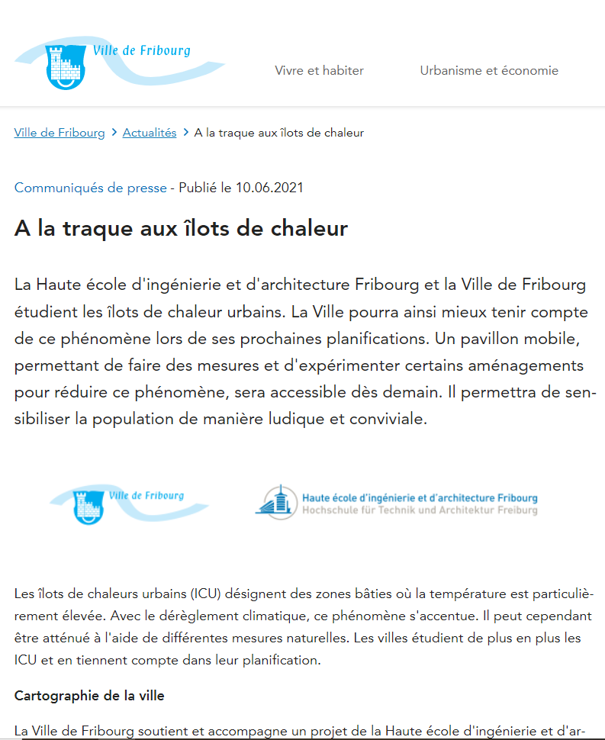
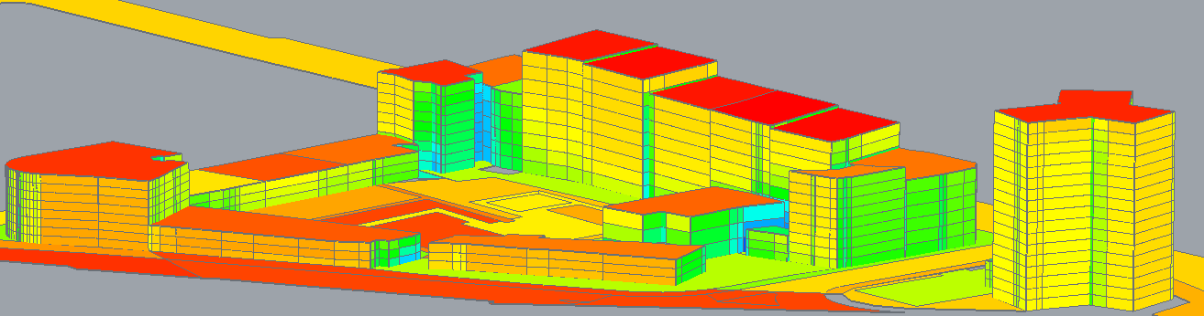
Nouveaux projets pilotes (2019-2021)
A.13 - Ilots de chaleur en ville de Fribourg

Slide 43
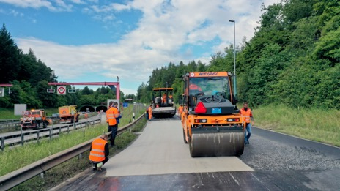
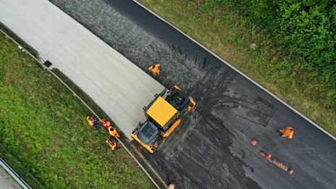
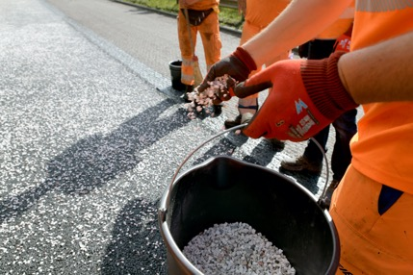


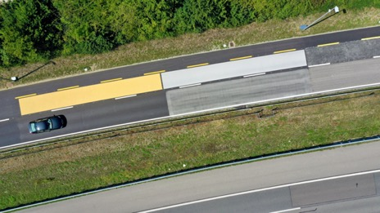
Nouveaux projets pilotes (2019-2021)
A.05 - Des revêtements routiers sans surchauffe

Slide 44
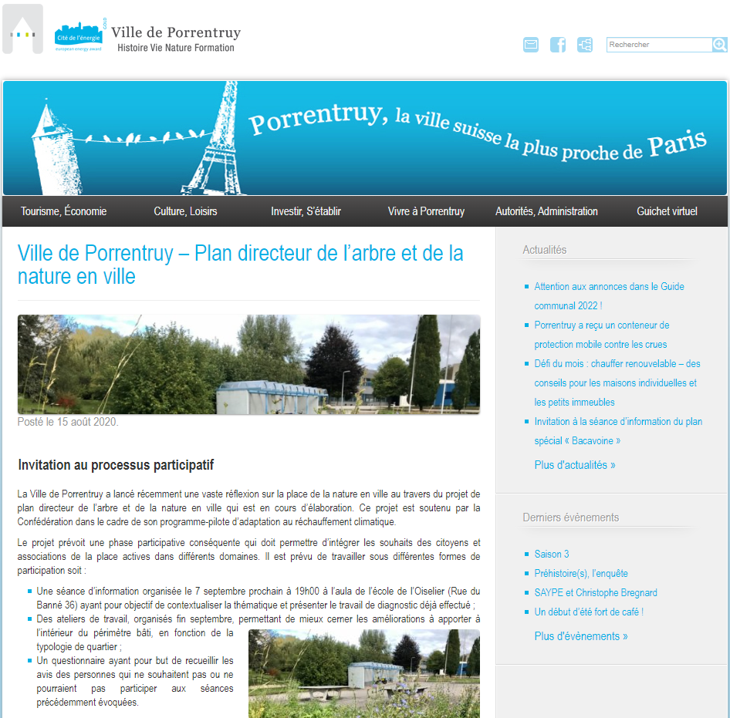
Nouveaux projets pilotes (2019-2021)
A.03 – Arbre et la nature en ville

Slide 45
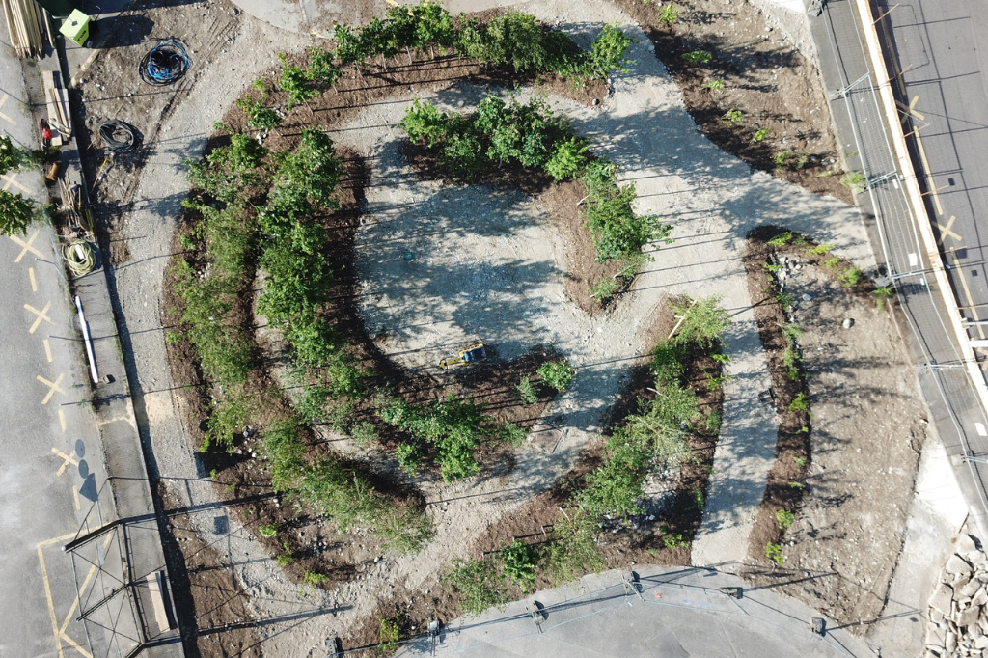
Nouveaux projets pilotes (2019-2021)
A.07 – COOL CITY

Slide 46
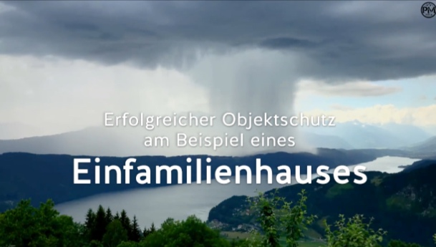
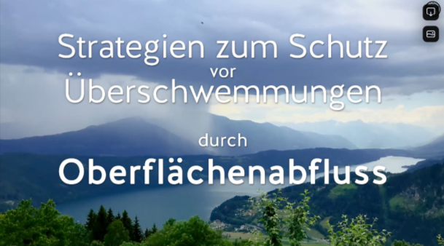
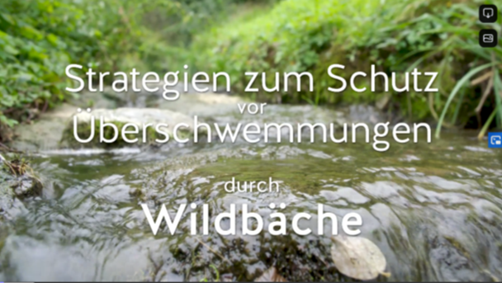
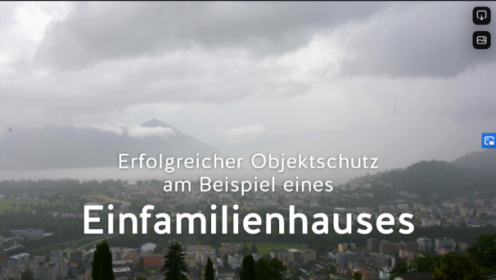
Nouveaux projets pilotes (2019-2021)
C.01 – Protection des bâtiments contre les inondations

Slide 47
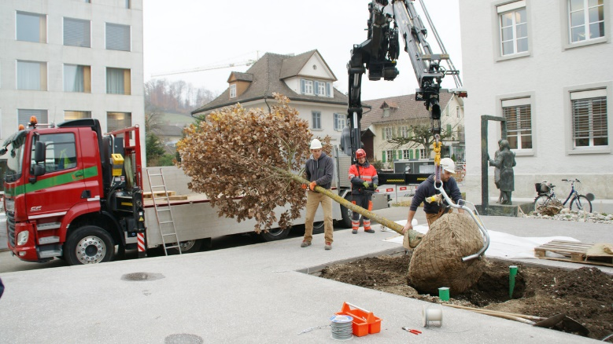
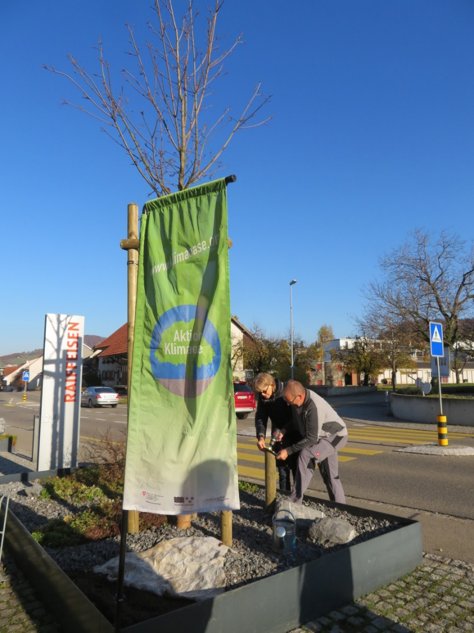
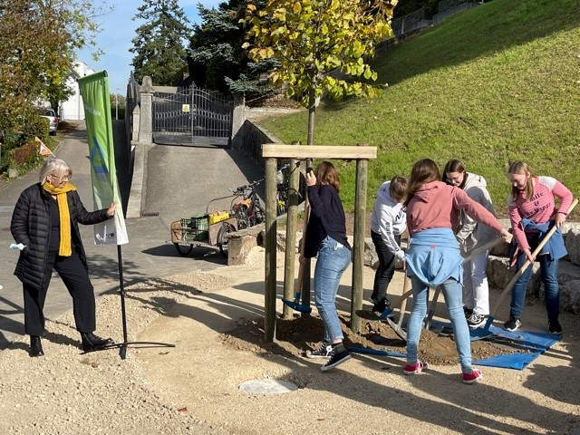
Nouveaux projets pilotes (2019-2021)
F.03 - Des oasis climatiques dans les communes

Slide 48
Nouveaux projets pilotes (2019-2021)
F.08 - Réseau d’échanges entre cantons et communes

Slide 49
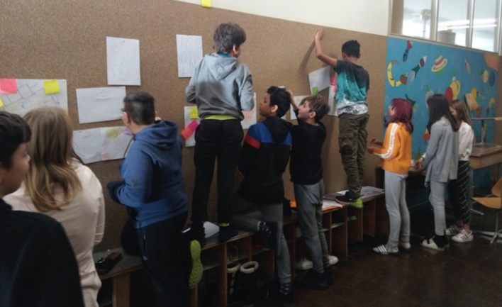
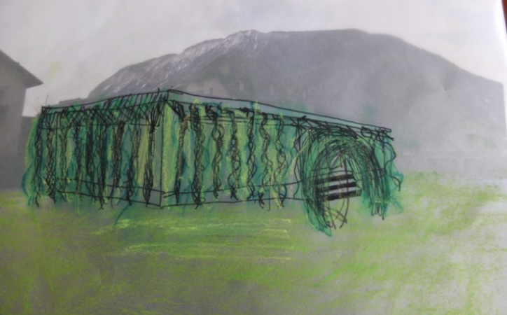
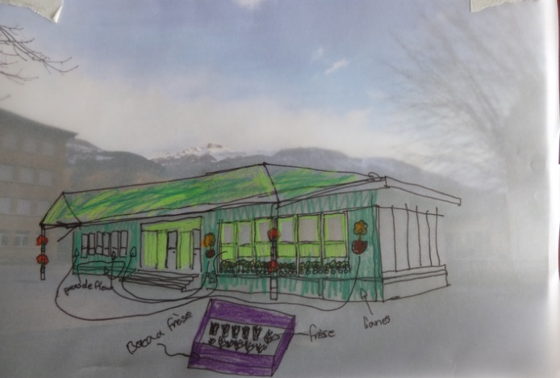
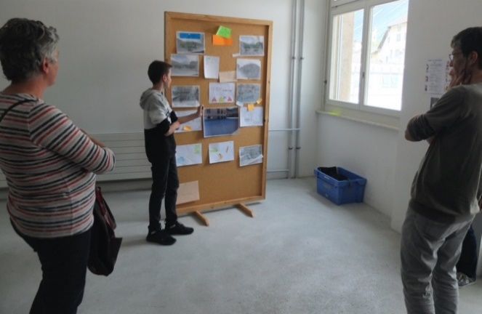
Nouveaux projets pilotes (2019-2021)
F.12 – Art, Végétalisation, Climat

Slide 50
Diffusion des résultats : principe de base
De la complexité à l’accessible

Slide 51
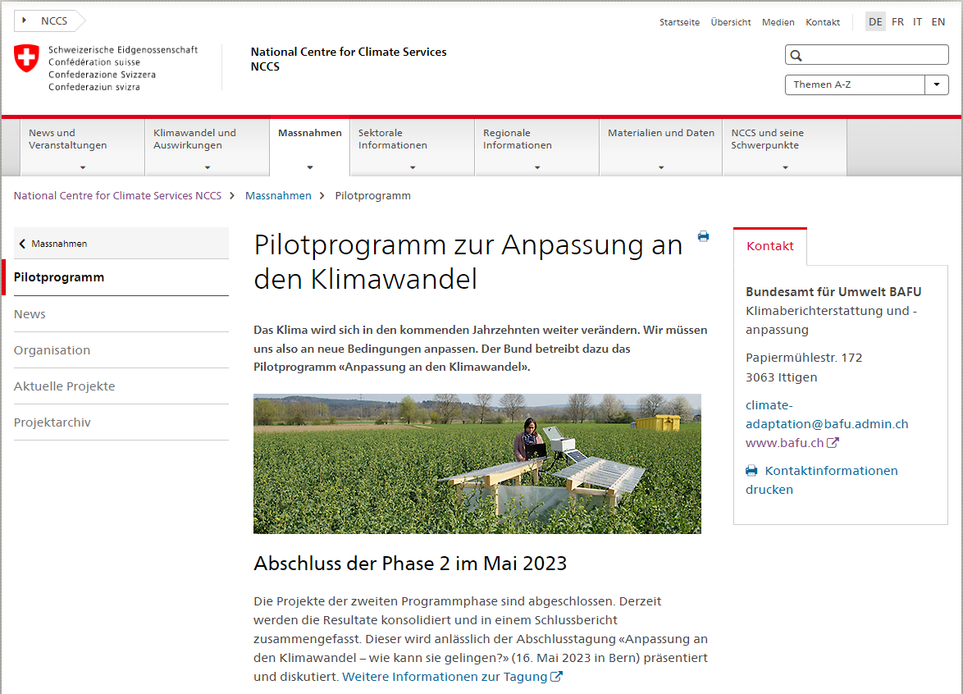
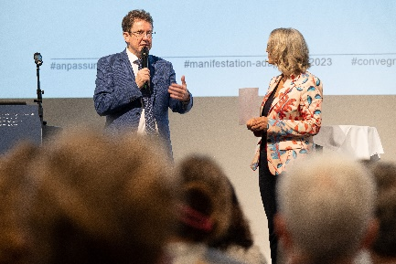
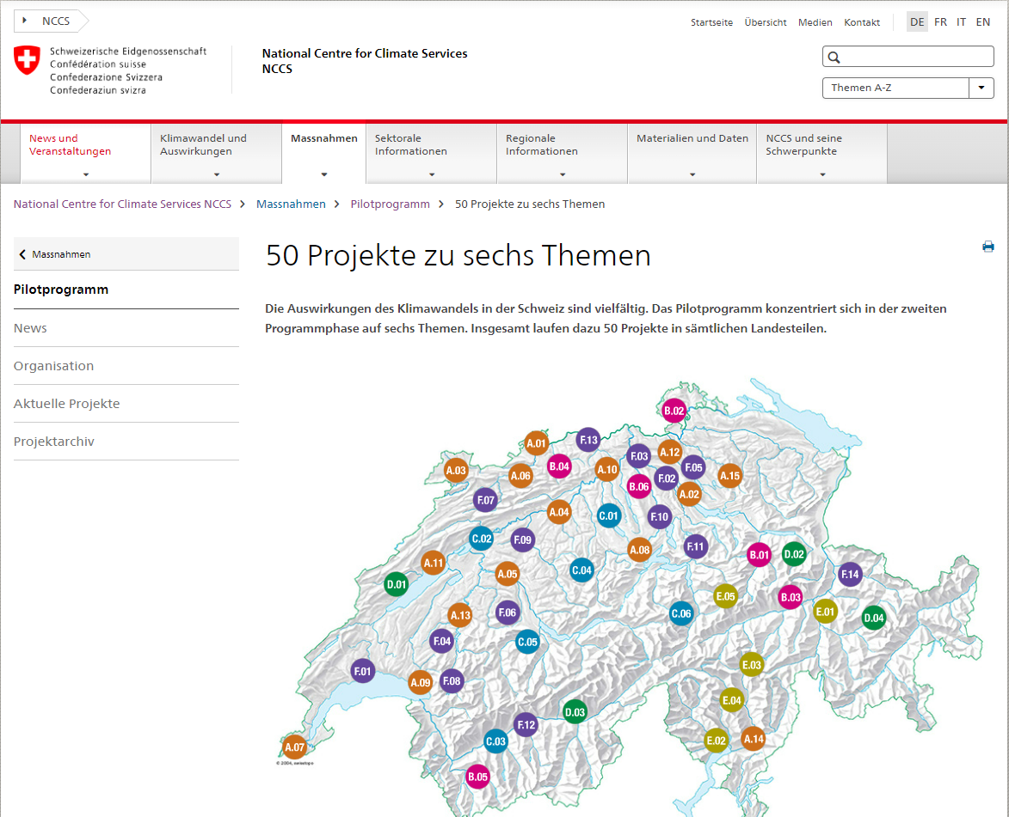
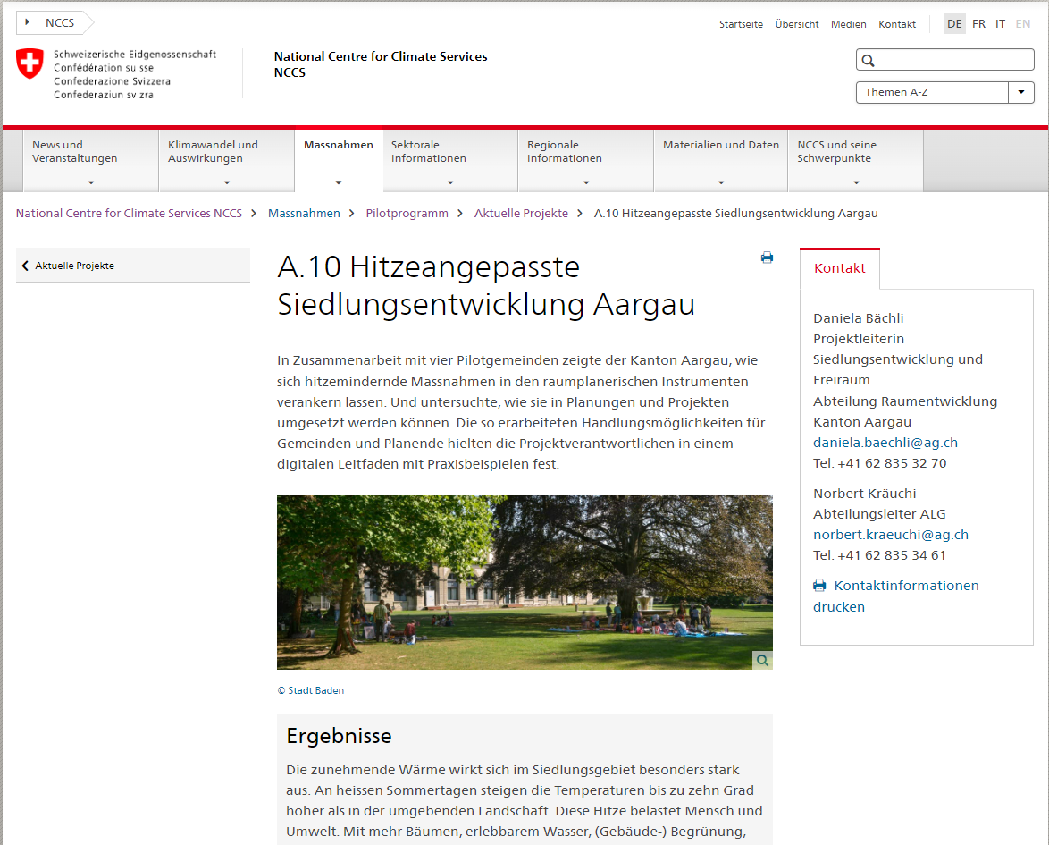


Diffusion des résultats
…et de l’accessible à une complexité compréhensible
Rapport de synthèse
Site et dossier web
https://www.nccs.admin.ch/nccs/de/home.html
Manifestation de clôture
Résultats supra-
sectoriels au niveau
du programme
Résultats spécifiques
des 50 projets
Comment l’adaptation
peut-elle réussir?
Programme + 50 projets

Slide 52




Synthèse des résultats
Enseignements transversaux du programme
Comprendre
Élaborer
Mettre en œuvre
Étendre la portée
Améliorer voire créer les socles de connaissances pour pouvoir mieux comprendre et évaluer les effets des changements climatiques
Développer et élaborer des options d’action, des stratégies, des solutions et des aides pratiques afin de permettre la mise en œuvre des mesures d’adaptation
Planifier et appliquer des mesures d’adaptation pour concrétiser cette dernière dans les cantons, les régions et les communes
Étendre la portée de l’adaptation aux changements climatiques en partageant les résultats et en redimensionnant les solutions pour les transposer à d’autres situations et régions

Slide 53
Synthèse des résultats des étapes vers l’adaptation
une Suisse adaptée aux changements climatiques

Slide 54
Synthèse des résultats
De quoi l’adaptation a-t-elle besoin ?
Orienté vers l’avenir et l’action

Slide 55

Diffusion des résultats
Digital

Slide 56












Communication du programme pilote
Contextualisation : maintenir la cohérence et la clarté
Conseils climatiques pour les communes (admin.ch)
Outils en ligne pour les communes (admin.ch)

Slide 57

L’innovation est payante!
Les nouvelles solutions ont toutefois besoin d’un ancrage sur le long terme
Art. 37b Mesures visant à éviter les dommages et à décarboner les installations soumises au SEQE
¹ Les recettes issues de la mise aux enchères des droits d’émission pour installations sont utilisées pour soutenir :
les mesures visant à éviter les dommages causés à des personnes ou à des biens d’une valeur notable qui pourraient résulter de l’augmentation de la concentration de gaz à effet de serre dans l’atmosphère

Slide 58
Multiplication et innovation : Adapt+
Programme pilote ► Innovation, Multiplication, Mises en œuvre intégrales
Innovation
Umsetzungspojekt
◆
Projet d’envergure
Grössere Umsetzungen
◆
Réalisations de plus grande envergure
Pilotprogramm – Anpassung an den Klimawandel
2013 – 2022
A
i
Umsetzungspojekt
◆
Projet d’envergure
B
Neues
Programm
ab 2025
u
m
Multiplikation  Multiplication
(Übertragung von Lösungen in anderen Reg., Kant., Gemeinden mit leichter Anpassungen)
(transmission des solutions à d’autres régions, cantons, communes avec légères adaptations)

Slide 59

Multiplication et innovation : Adapt+
Innovation + Multiplication
Impulse zur Innovation
mit bestimmten Fokus
(Inhalt + Innovationsgrad)
i

Slide 60
Multiplication et innovation : Adapt+
Innovation + Multiplication
Impulse zur Innovation
mit bestimmten Fokus
(Inhalt + Innovationsgrad)
i
m
Multiplikation von vorbildlichen Projekten bzw. Lösungsansätzen

Slide 61
Multiplication et innovation : Adapt+
Innovation + Multiplication
B
Impulse zur Innovation
mit bestimmten Fokus
(Inhalt + Innovationsgrad)
i
A
C
m
Multiplikation von vorbildlichen Projekten bzw. Lösungsansätzen
u
Umsetzung von Leuchtturmprojekte,
Best Practice Beispiele der sektorenübergreifenden Anpassung
A
B

Slide 62
Multiplication et innovation : Adapt+
Innovation + Multiplication
B
Impulse zur Innovation
mit bestimmten Fokus
(Inhalt + Innovationsgrad)
i
A
C
m
Multiplikation von vorbildlichen Projekten bzw. Lösungsansätzen
u
Umsetzung von Leuchtturmprojekte,
Best Practice Beispiele der sektorenübergreifenden Anpassung
A
B

Slide 63

Multiplication et innovation : Adapt+
Innovation + Multiplication
Regions
Risques liés aux changements climatiques
Thèmes/Secteurs
Gesundheit
Waldwirtschaft
Wasserwirtschaft
Energie-
produktion
Landwirtschaft
Bewältigung von Naturereignissen
Planung, Bau, Unterhalt
Biodiversität
Tourismus

Slide 64
Résumé : Actions de la confédération
Élaborer, approfondir et diffuser le socle de connaissances
pas uniquement une compilation de connaissance mais déjà des outils pratiques pour AGIR :

Slide 65

Résumé : Actions de la confédération
Élaborer, approfondir et diffuser le socle de connaissances
Concevoir, étoffer le cadre d’action et le rendre accessible
Figure 11 Dégradation de la santé humaine : évolution du risque en raison de l’accentuation des fortes chaleurs due aux changements climatiques

Slide 66







Résumé : Actions de la confédération
Élaborer, approfondir et diffuser le socle de connaissances
Concevoir, étoffer le cadre d’action et le rendre accessible
Mises en œuvre et soutien à l’exécution

Slide 67





Un dernier mot
En bref : (se) mettre en mouvement !
Questions ?

Slide 68
Pour aller plus loin : Adaptation aux changements climatiques
Merci pour votre attention !
Ihédate, Mission d’étude en Suisse, Zurich, 31 mars 2025
Guirec Gicquel – Direction du programme – domaine de direction Climat

